Slide 1
Муниципальное дошкольное образовательное учреждение
«Детский сад № 70»
«Школа ОРИГАМИ»
начинается
с базовых форм
Подготовила: воспитатель
Борисова
Валентина Николаевна
высшая кв.категория.
Дата проведения :
16 октября 2019 г.

Slide 2
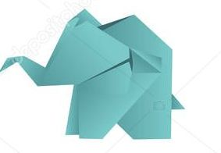
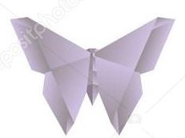
Оригами (яп. «сложенная бумага») — древнее искусство складывания фигурок из бумаги.
Искусство оригами своими корнями уходит к древнему Китаю, где и была открыта бумага. Первоначально оригами использовалось в религиозных обрядах. Долгое время этот вид искусства был доступен лишь представите-лям высших сословий, где признаком хорошего тона было владение техникой складывания из бумаги. Лишь после второй мировой войны оригами вышло за пределы Востока и попало в Америку и Европу, где сразу обрело своих поклонников.

Slide 3
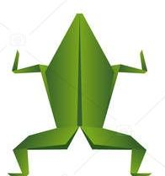
В настоящее время оригами привлекает внимание многих людей нашей страны, в том числе и педагогов, так как является не только увлекательным способом проведения досуга, но и средством решения многих педагогических задач, в частности развития мелкой моторики.
Совершенствуя и координируя движения пальцев и кистей рук, оригами влияет на общее интеллекту-альное развитие дошкольника, что является хорошей подготовкой ребенка к обучению в школе. Внимание, умение выслушивать задания или объяснения до конца, сообразительность, упорство в достижении цели необходимы ученику начальной школы. А такие качества личности, как взаимопо-мощь, творческий потенциал, умение преодолевать трудности будут необходимы как на протяжении школьного обучения, так и всей дальнейшей жизни.

Slide 4
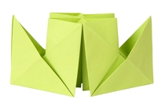
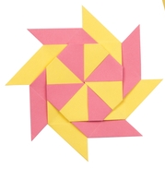
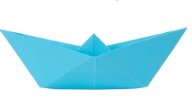
Складывание большинства фигурок в технике оригами начинается с несложных конструкций, название которых базовые формы. Все формы складываются из квадрата путем простых приемов. Базовые формы выполняют роль основы при складывании более сложных фигурок. Мы с вами рассмотрим основные, самые простые базовые формы в виде сложенных фигурок.

Slide 5
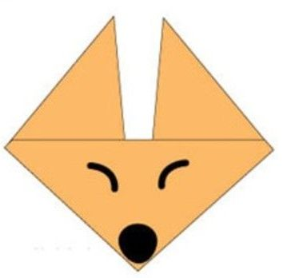
Перед складыванием квадрат можно расположить «окошечком», когда нижняя и верхняя линии являются горизонтальными (проходят слева направо), а правая и левая — вертикальными (проходят сверху вниз). Квадрат можно также расположить «ромбом» так, чтобы один из уголков был направлен вниз.
1.Расположите квадрат«ромбом».
Поднимите нижний угол,
совмещая его с верхним углом.
Базовая форма «Треугольник»
При складывании фигурок базовая форма «треугольник» может располагаться по-разному. Привычное положение — когда нижняя сторона самая большая, то есть основание равнобедренного треугольника. Треугольник может быть также расположен прямым углом вниз. Такое не совсем привычное положение дало другое название этой базовой форме — «косынка».
2.Полученная заготовка имеет форму равнобедренного прямоугольного треугольника.

Slide 6
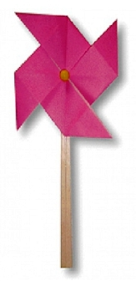
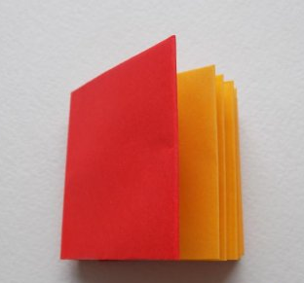
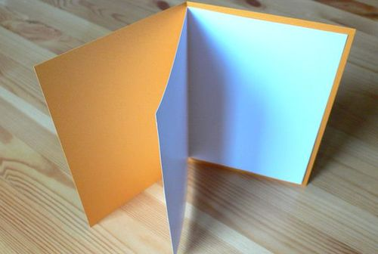
Базовая форма «Книжка»
2.Базовая форма «книжка» имеет форму прямоугольника. Она может называться
иначе - «открытка»
1.Расположите квадрат «окошком». Согните квадрат пополам, совмещая две противоположные стороны

Slide 7
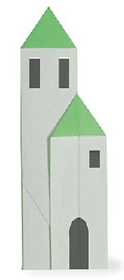
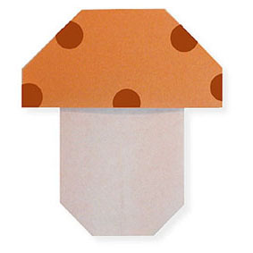
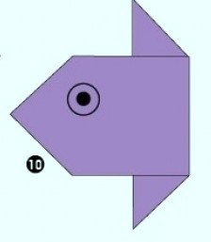
Базовая форма « Дверь»
1.Перегните квадрат, совмещая противополож-
ные стороны.
2.Опустите стороны к линии перегиба
3. Базовая форма похожа на двери лифта или двустворчатого лифта, поэтому ее называют «дверь» (предположительно) или шкаф

Slide 8
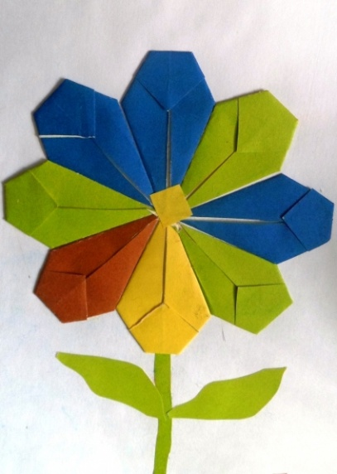
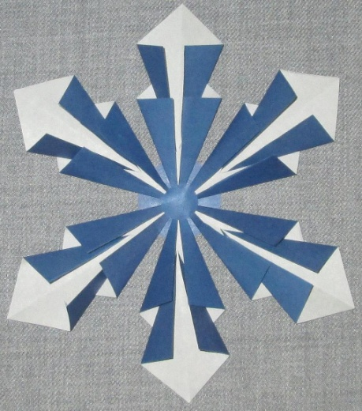
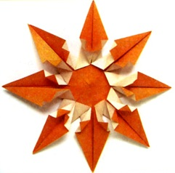
Базовая форма «Воздушный змей»
3. Базовая форма действительно напоминает воздушный змей. Но эту базовую форму еще называют – «мороженое». Поверните базовую форму прямым углом кверху, и вы увидите «сахарную трубочку»
1. Расположите квадрат «ромбиком».Перегните
его по диагонали.
2.Опустите верхние стороны от вершины верхнего угла к линии перегиба

Slide 9
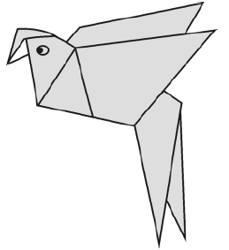
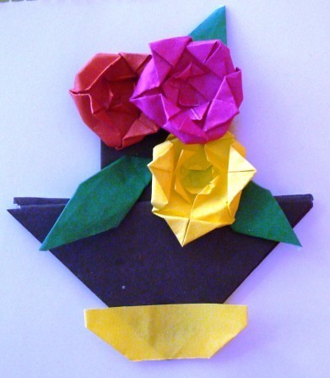
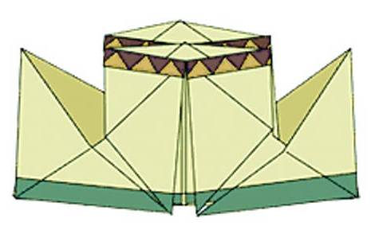
Базовая форма «Блинчик»
1.Перегните квадрат пополам по диагоналям
или дважды «книжкой», намечая центр квадрата в месте пересечения линий перегибов .
2. Опустите по очереди все
углы в центр квадрата
3. Базовая форма «блинчик» имеет
форму квадрата и совсем не похожа
на круглый блин, а скорее напоминает конверт (письмо)

Slide 10
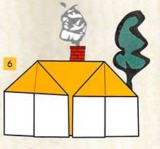
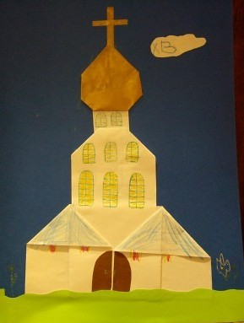
Базовая форма «Двойной дом»
1. Расположите квадрат «окошком». Согните квадрат пополам, совмещая противоположные стороны.
2.Перегните прямоугольник пополам, совмещая короткие стороны.
3.Перегните боковые части, опуская короткие стороны к линии сгиба.
6.Базовая форма
состоит
из двух домиков.
4. Раскройте и
расплющите
«карман».
5. Раскройте и
расплющите
второй «карман».

Slide 11
Базовая форма «Рыба»
(базовая форма складывается на основе другой базовой формы
«Воздушный змей»)
3.Вытяните угол «кармана» вверх
1.Переверните базовую
форму «воздушный змей».
2. Согните, совмещая вершины
нижнего и верхнего углов.
Поверните.
4.Вытяните угол другого
«кармана»
5.Полученная заготовка- короткий вариант
базовой формы»рыба»- превращается в
длинный вариант.
Поднимите один нижний угол.
6.Переверните.
7.Базовая форма «рыба».

Slide 12
Базовая форма «Рыба»
(базовая форма складывается на основе базовой формы
«Воздушный змей»)
3. Перегните по второй диагонали
1.Разверните базовую форму
«воздушный змей»
2. Сложите второй «воздушный змей»
(снизу), опуская к линии перегиба
нижние боковые стороны квадрата.
Разверните.
4.Защипните боковые углы – «кроличьи уши»(складывая их пополам по линии диагонали) и согните их кверху, закрывая фигурку по линиям ромба.
5. Базовая форма «рыба»
(длинный вариант).

Slide 13
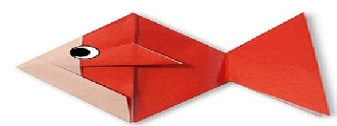
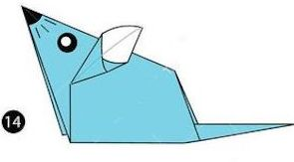
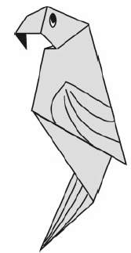
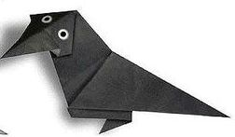
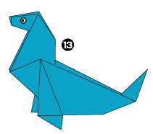

Slide 14
Базовая форма «Двойной треугольник»
«Двойной треугольник» не единственное название этой базовой формы. Другое название — «водяная бомбочка» — произошло от фигурки из этой базовой формы. У базовой формы «двойной треугольник» две видимые треугольные плоскости. Закрытый («глухой») угол образовался в центре изначального квадрата. Существует несколько способов складывания этой базовой формы.
2. Перегните пополам, совмещая
верхнюю и нижнюю стороны
1.Перегните квадрат по
Диагонали. Переверните.
3.Надавите сверху на центр
квадрата .Вогните боковые
треугольники, складывая их
пополам. При этом верхняя
часть квадрата согнется.
4.Перелистните фигурку,
меняя местами уголки.
5. Базовая форма
«двойной треугольник»

Slide 15
2-й способ
1. Согните квадрат
пополам, совмещая
верхнюю и нижнюю
стороны
2 Согните прямоугольник
пополам, совмещая
короткие стороны..
3. Раскройте и расплющите
«карман», вытягивая в
сторону угол.
4. Переверните.
5. Раскройте и расплющите
второй «карман»
6.Базовая форма
«двойной треугольник»

Slide 16
3-й способ
3. Поднимите углы к вершине
прямого угла с разных сторон
(один угол согнуть горкой)
1. Согните квадрат
пополам по диагонали
2.Перегните треугольник.
4. Раскройте и расплющите карман.
5. Поверните.
6. Базовая форма
«двойной квадрат»

Slide 17
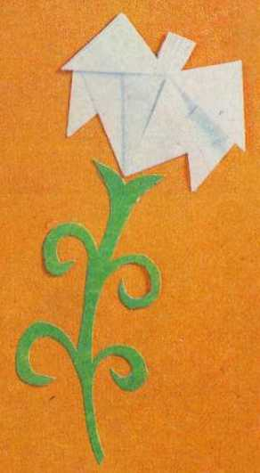
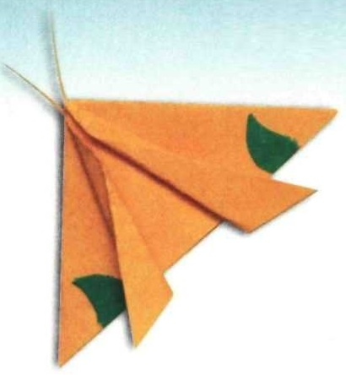
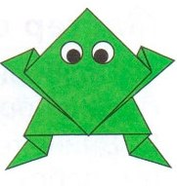
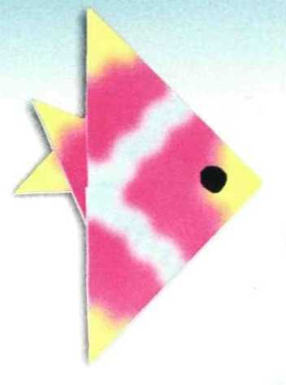
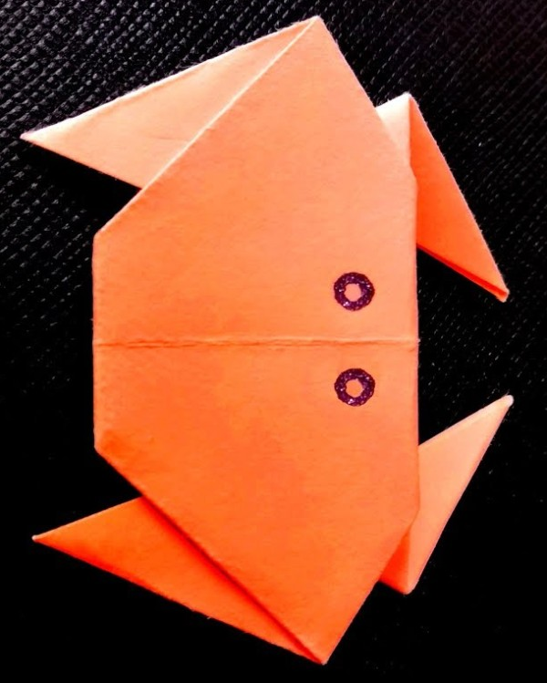
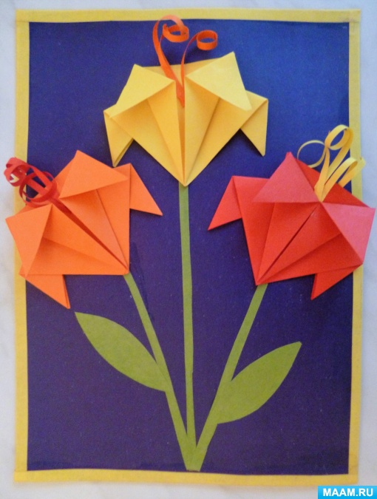

Slide 18
Базовая форма «Двойной квадрат» У этой базовой формы имеются две видимые квадратные плоскости, нераскрывающийся («глухой») угол, образованный в центре начальной формы (квадрата), и раскрывающийся угол, расположенный напротив «глухого» и образованный за счет углов квадрата. Существует несколько способов складывания.
1-й способ
1.Перегните квадрат дважды пополам, совмещая противоположные стороны. Переверните.
3. Вогните боковые квадраты, складывая
их пополам и опуская верхнюю
часть вниз от себя.
2. Перегните пополам.
4. Базовая форма «двойной квадрат»

Slide 19
2-й способ
3. Раскройте и расплющите
«карман» между слоями
первого угла
1. Согните квадрат
по диагонали
2.Согните треугольник
пополам
4. Переверните
5. Раскройте и расплющите
второй «карман»
6. Базовая форма
«двойной квадрат»

Slide 20
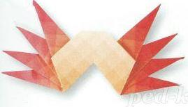
, совмещая
3-й способ
3.Согните углы к середине:
один сгибом»долина»,
другой сгибом «гора»
1.Согните квадрат,
совмещая верхнюю
и нижнюю стороны
2.Перегните прямоугольник
пополам
4. Раскройте и расплющите
«карман»
5. Базовая форма
«двойной квадрат»

Slide 21
Поднимаемыми от середины
Базовая форма «Катамаран»
Существует несколько способов складывания базовой формы "катамаран" на основе разных базовых форм.
1.Сложите базовую
форму дверь». Переверните.
4. Раскройте «карманы» и
расплющите их, совмещая
верхние стороны со
сторонами, поднимаемыми
от середины, и вытягивая
нижние углы в стороны.
3. Перегните
нижнюю часть
2.Согните деталь
пополам.
5.Получается
лодочка.
Переверните.
6. Перегните, совмещая нижнюю и верхнюю стороны.
7.Раскройте «карманы», получая вторую лодочку.
8. Базовая форма в виде двойной лодки- «катамаран»

Slide 22
2-й способ
1.Сложите базовую
форму дверь». Перегните углы.
2.Вогните углы внутрь.
3.Согните нижнюю часть,
вытягивая углы в стороны,
при этом нижний угол
вытягивается внутрь.
5.Базовая форма получается
в развернутом виде. Согните
верхнюю часть от себя.
6. Базовая форма «катамаран»
-согнутый вариант
4. Вытягивая углы,
сложите вторую лодочку.

Slide 23
3-й способ
1. Сложите базовую форму «двойной треугольник». Перегните глухой угол, опуская его к середине нижней стороны.
2.Вогните углы
по линии перегиба.
3.Растяните внутреннюю часть,
потянув верхний слой.
4. Поднимите нижнюю
часть вверх.
5.Лодочка расположена
кверху дном. Поверните.
6. Базовая форма
«катамаран»

Slide 24
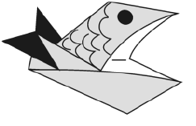
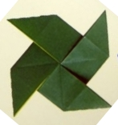
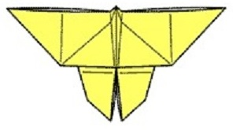

Slide 25
Базовая форма "птица" складывается на основе базовой формы "двойной квадрат".
Базовая форма «Птица»
1.Согните стороны от
раскрывающегося угла
к линиям перегиба
2. Перегните «глухой угол»
3.Разогните уголки
4.Поднимите вверх нижнюю часть, захватывая один слой бумаги и придерживая «глухой» угол.
5. При этом боковые
части окажутся в центре.

Slide 26
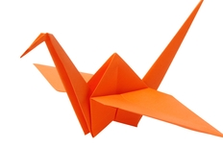
7.Перегните «глухой»
и боковые углы.
8.Раскройте «карман»,вытягивая
нижнюю часть вверх.
6.Половинка базовой формы
«птица» готова. Переверните.
.
9.Базовая форма «птица» имеет «глухой»
угол, два уголка – крыла и два уголка – ножки.
Базовая форма получила это название потому, что из нее можно сложить различные модели птиц

Slide 27
Базовая форма «птица» имеет два вида: длинный (рис. 9) и короткий. Короткий вариант получается, если опустить верхние уголки-крылья. К короткому варианту можно прийти и другим способом.
2.Повторите с другой стороны.
1. Перегните базовую форму «двойной квадрат», опуская стороны от раскрывающегося угла и линии перегиба.
Вогните боковые части внутрь.
3.Короткий вариант базовой
формы «птица» легко
превращается в длинный.

Slide 28
Базовая форма «Лягушка»
1-й способ
Складывание базовой формы «лягушка» выполняется на основе «двойного квадрата.
1.Согните стороны от
раскрывающегося угла
к линиям перегиба
2. Раскройте и расплющите
«карман» между
слоями бумаги
3.Перелистните
4. Раскройте другой «карман».Расплющите еще два «кармана», выполняя действия 1-4.
5.Перегните
нижние стороны
к линии перегиба.
6.Вгибая боковые углы, вытяните уголок
от середины стороны
вверх.
7. Повторите действия
по рисункам 5-6
в каждой плоскости.
8. Базовая форма «лягушка»
имеет «глухой» и раскрывающийся
углы и четыре вытянутых угла –
по одному на каждой плоскости.

Slide 29
Рекомендации начинающему оригамисту:
Выполняя определенное изделие, необходимо убедиться, соответствует ли исходный лист бумаги требуемому формату.
Начинающему оригамисту требуется особенно внимательно следить за точностью состыковки срезов и углов. От этого зависит аккуратность изделия.
Чтобы получить ровный сгиб, лучше сгибать с помощью линейки или, например, сгибать бумагу об край стола.
Складки удобно проглаживать ногтем (утюжком) или каким-нибудь круглым пластмассовым предметом, например, кольцом ножниц.
Частая ошибка начинающих в том, что они берут фигурку в руки, вертят и крутят ее в разные стороны, после чего бывает нелегко вернуться к схеме. Поэтому без особой надобности не стоит брать фигуры в руки или поворачивать их.

Slide 30
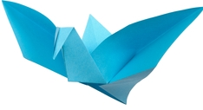
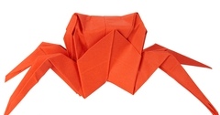
СПАСИБО
за
внимание!
Notes:
!!!

